Slide 1
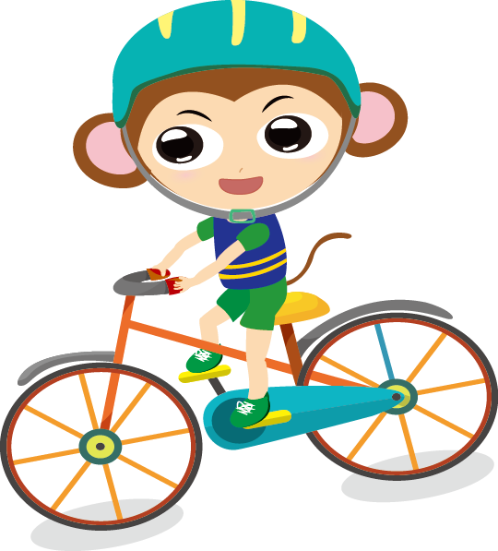
我喜歡打電動
我暑假6 7日億

